Slide 1

Session 3: Hormone Substitution Therapy
Pharmacology and regimens
Dr Anne Firquet
CHU – Citadelle

Slide 2
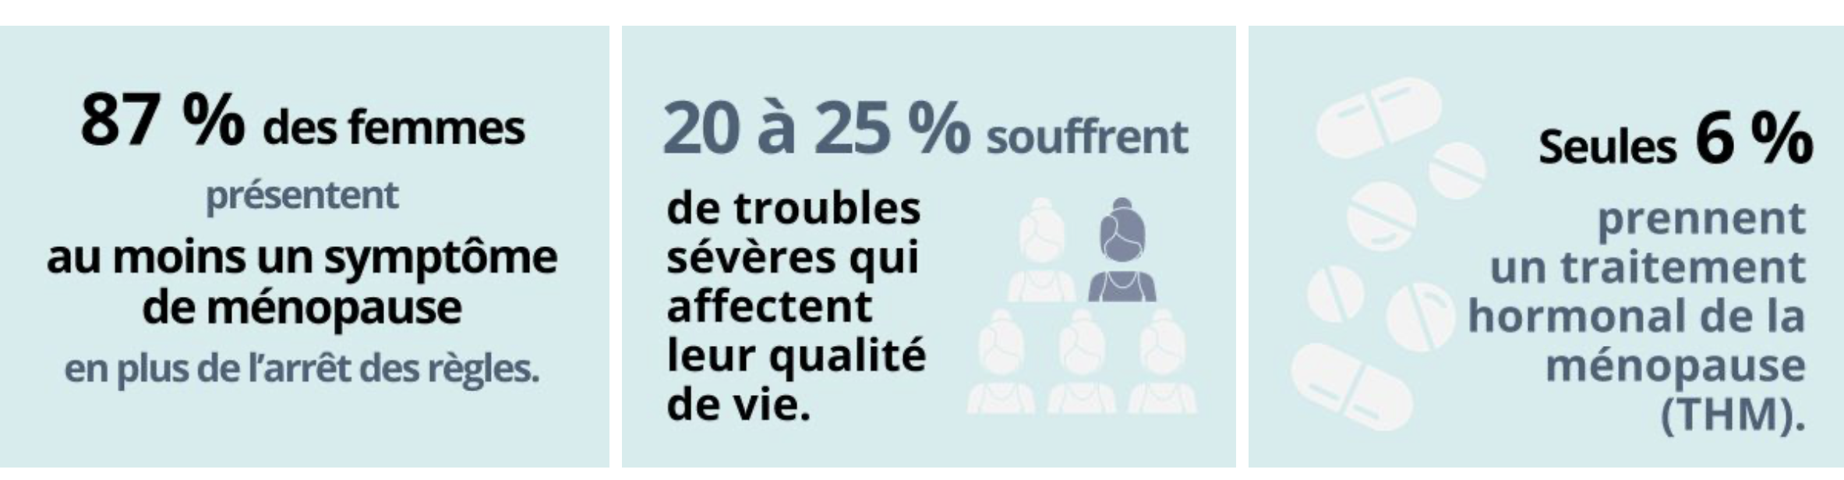

Slide 3
Hormonal substitution
-Systemic therapy E + P (except for women with hysterectomy or with hormonal IUD)
Progestins
Estrogens
-SERM
-Tibolone
-TSEC

Slide 4
Progestatifs

Slide 5
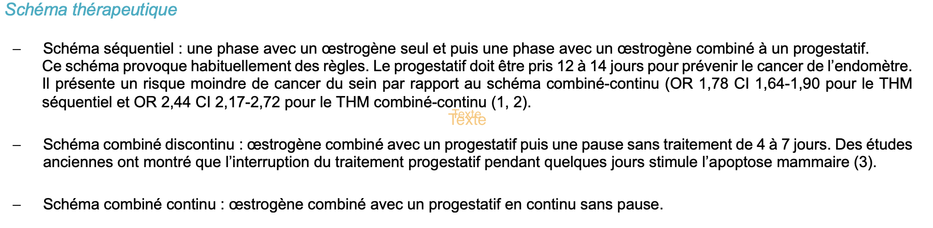

Slide 6
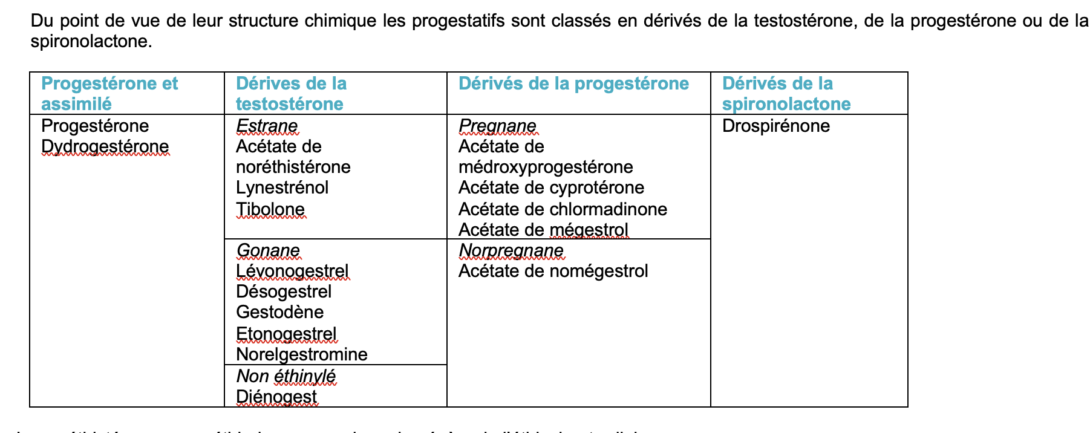
progestatifs
Structure chimique et liaison aux recepteurs

Slide 7
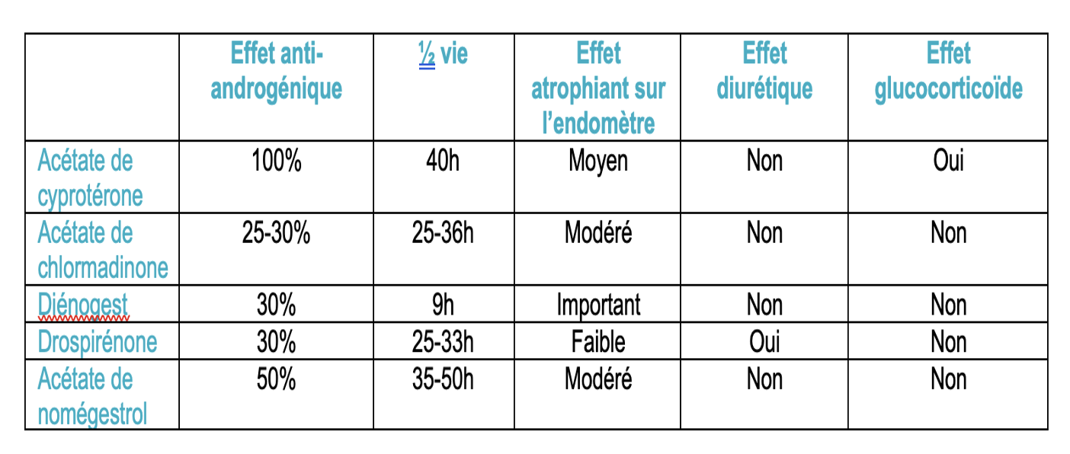
Spécificités des progestatifs

Slide 8
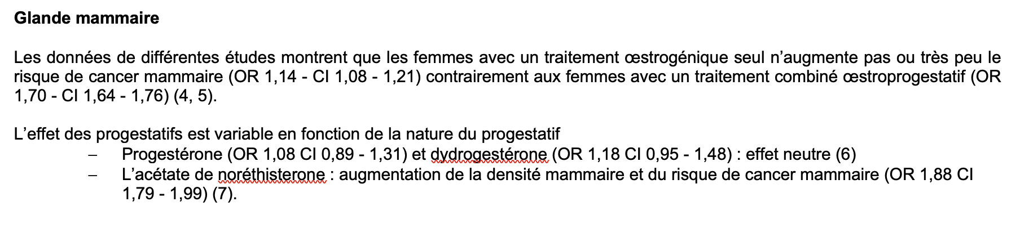
Impact metabolique des progestatifs

Slide 9
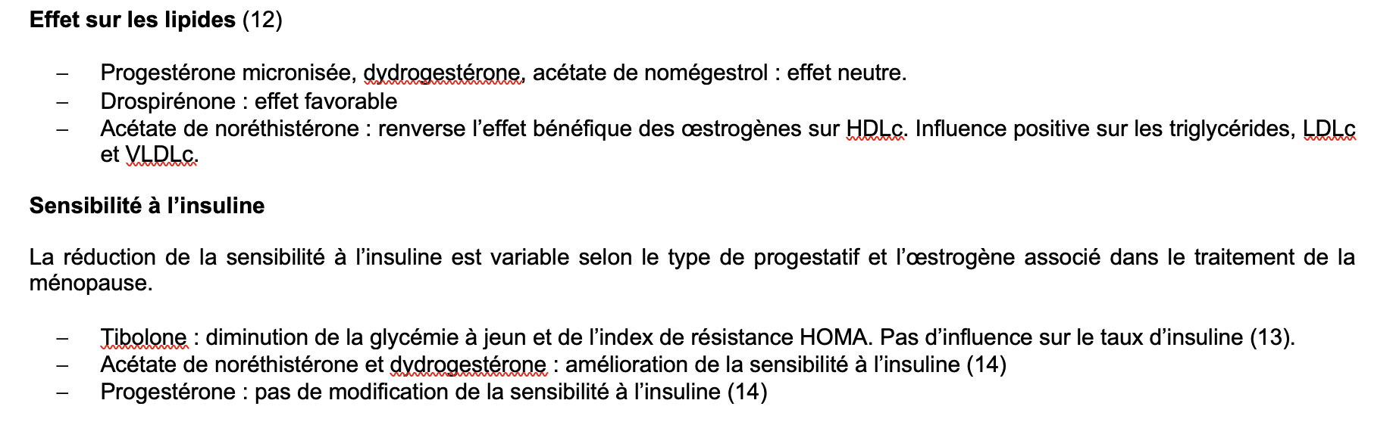
Impact metabolique des progestatifs

Slide 10
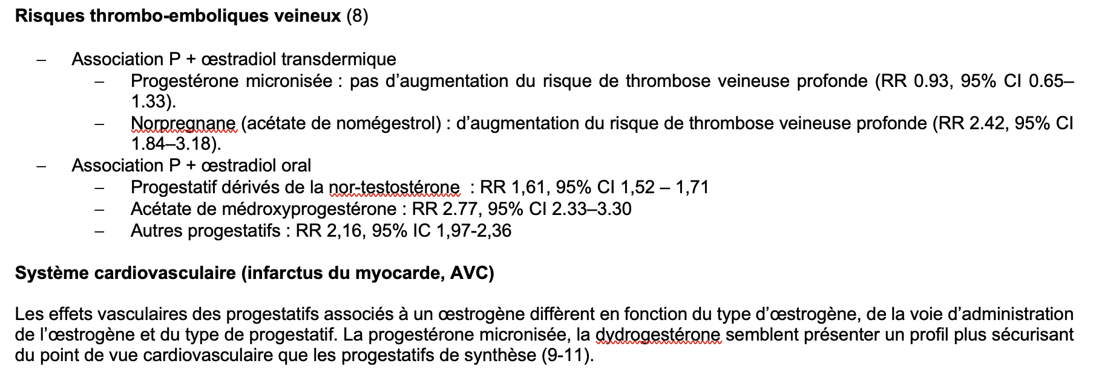
Impact metabolique des progestatifs

Slide 11
Progestins side effects
Possible weight gain
Mood modifications
Abdominal bloating
Acnea, excess hairiness,hair loss
Hyperkaliemia
Drowsiness , dizziness

Slide 12
Drospirenone : pharmalogical skills
Inhibition fiable de l’ovulation
et bon contrôle du
cycle
Pas de prise de poids Pas de tension mammaire
Effet anti- mineralo- corticoïde
Effet progestatif
2-4 x
DRSP > progesterone
Affinité pour des récepteurs minéralocorticoïdes
Effet anti- androgénique
3-10 x
DRSP > progesterone
Effet inhibiteur de l’ovulation
Rétention de Na⁺ et H₂O ↘
Amélioration d’acné et de séborrhée
DRSP: drospirénone
Foidart JM. Climacteric 2005;8(Suppl.3):28-34 | Palacios S, et al. Maturitas 2006;55:297-307 |Sitruk-Ware R. Climacteric 2005;8(Suppl3):4-12

Slide 13
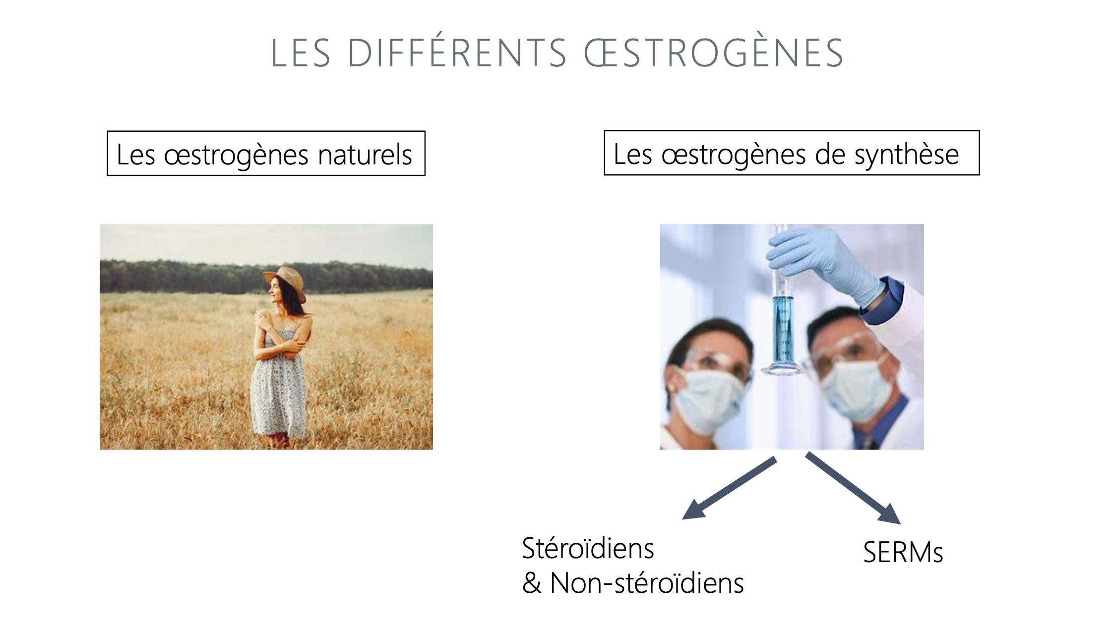

Slide 14
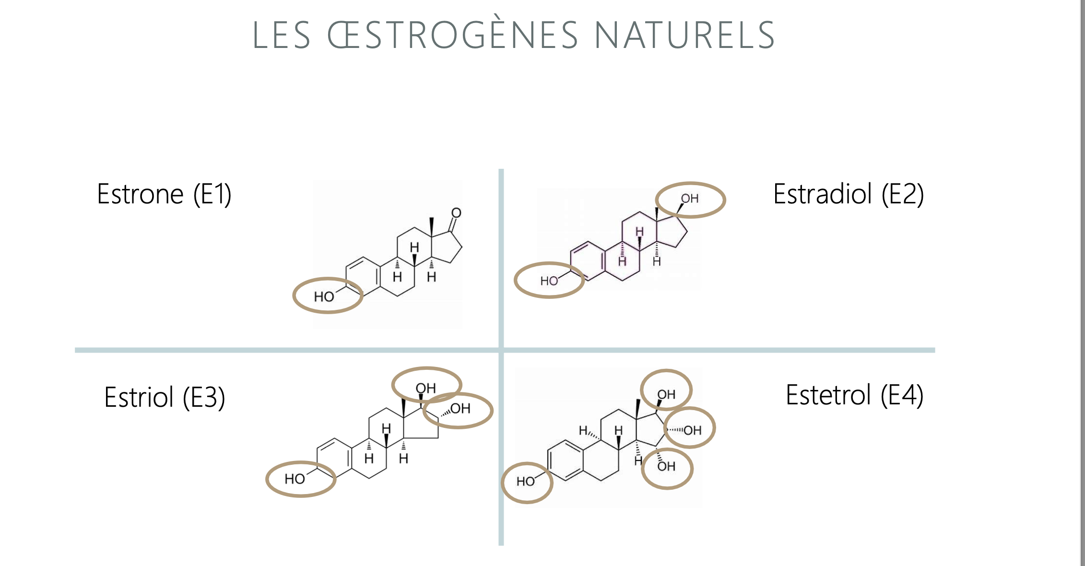

Slide 15
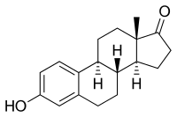
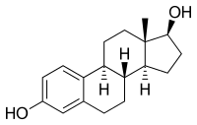
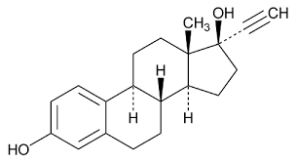
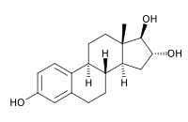
Estrogènes
Estrone (E1) → pas utilisé comme de médicament
Estradiol (E2)
Estriol (E3)
Ethinylestrodiol (EE) → uniquement dans pilules contraceptives
Notes:
L'estradiol est environ 10 fois plus efficace que l'estrone et environ 80 fois plus efficace que l'estriol dans ses effets estrogéniques
Estrone est converti en estradiol au niveau du foie (réduction)
Estriol surtout produit lors de la grossesse

Slide 16
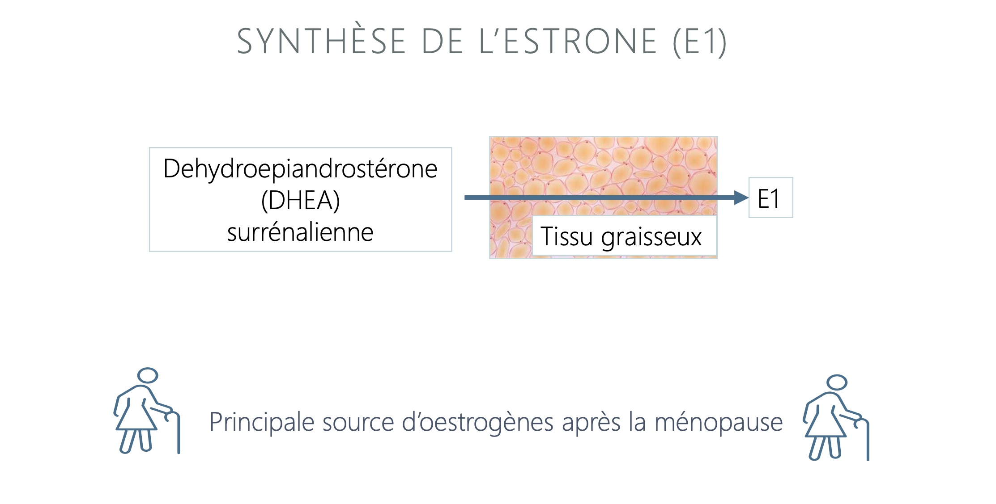

Slide 17
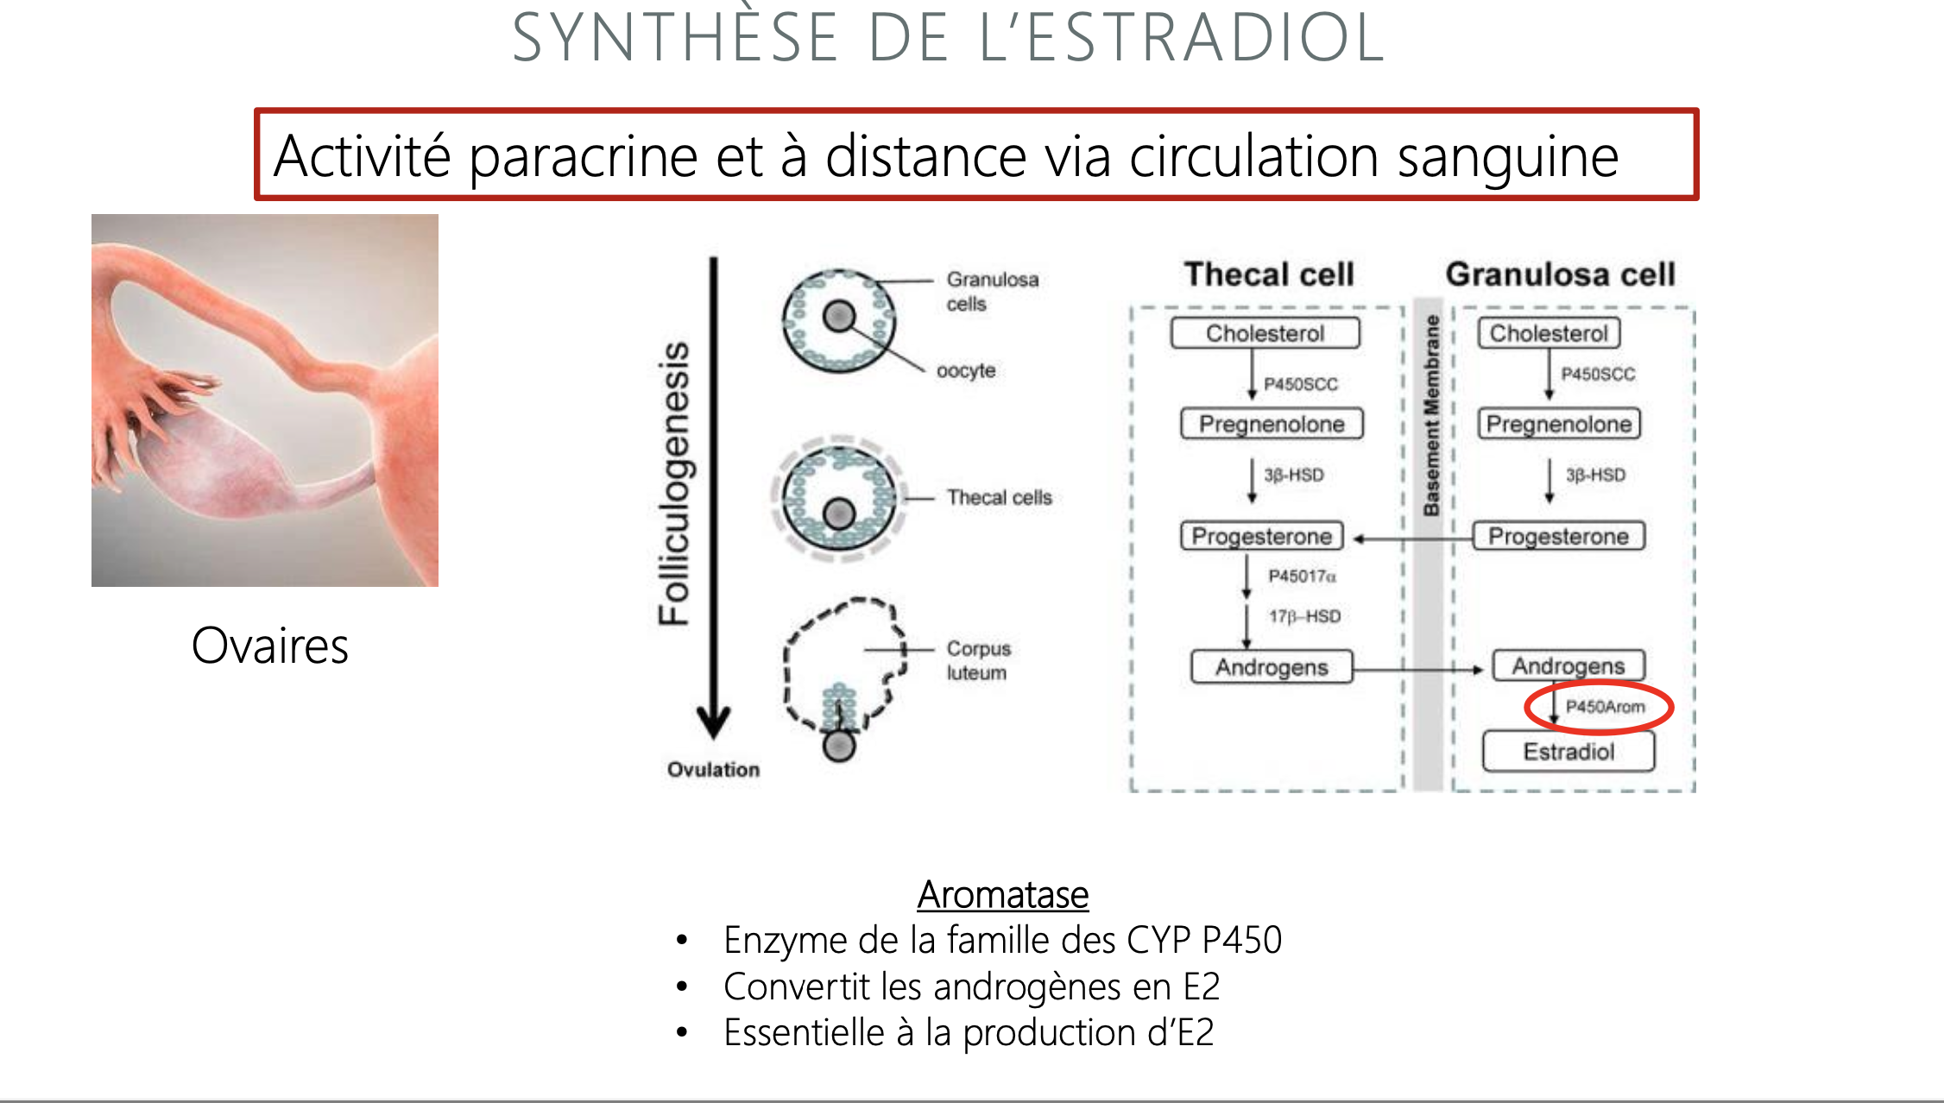

Slide 18
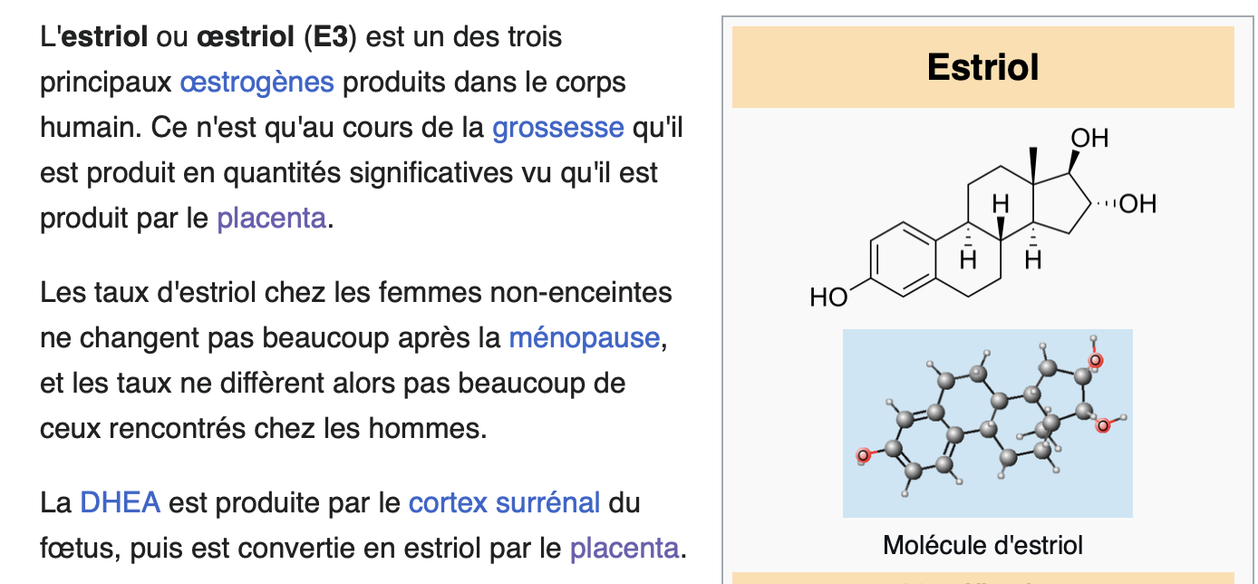

Slide 19
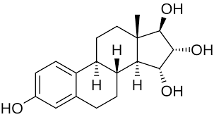
Estetrol : E4

Slide 20

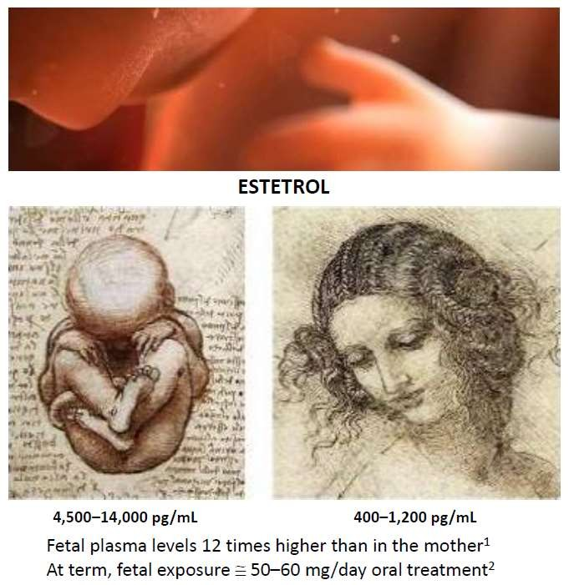
Estétrol (E4)
Produit par le foie fœtal humain^{1,2}
Traverse le placenta⁹⁻¹⁰
Détectable dans l’urine de la mère après 9 semaines de grossesse³
Concentrations plasmatiques fœtales 12 x supérieures à celles de la mère⁴
Conçu par la nature , produit synthétiquement à partir de la plante de soja
Très longue demi-vie (24 à 32 heures) ^{5,6}
N’est pas converti en Estriol (E3) ou Estradiol (E2) ⁹
Excrétion principalement par voie urinaire⁹
Natural Estrogen with Selective action in Tissues (NEST) ^{6, 7}
¹Cantineau R J Steroid Biochem 1985 | ²Hagen AA et al. Acta Endocrinol 1965 | ³Heikkilä J. J. Steroid Biochem. 1971 | ⁴Holinka CF et al. J. Steroid Biochem. Mol. Biol 2008 | ⁵Visser M et al. Climateric 2008 | ⁶Data on file | ⁷Foidart JM et al. 2019 In: Brinton RD et al. (eds.) 2019. Sex Steroids’ Effects on Brain, Heart and Vessels. ISGE Series | ⁸Arnal JF et al. Physiol Rev 2017
|9. Coelingh Bennink HJ, et al. Climacteric 2008;11 Suppl 1:47–58; 10 Coelingh BF, et al. Climacteric 2008;11 Suppl 1:69–72

Slide 21
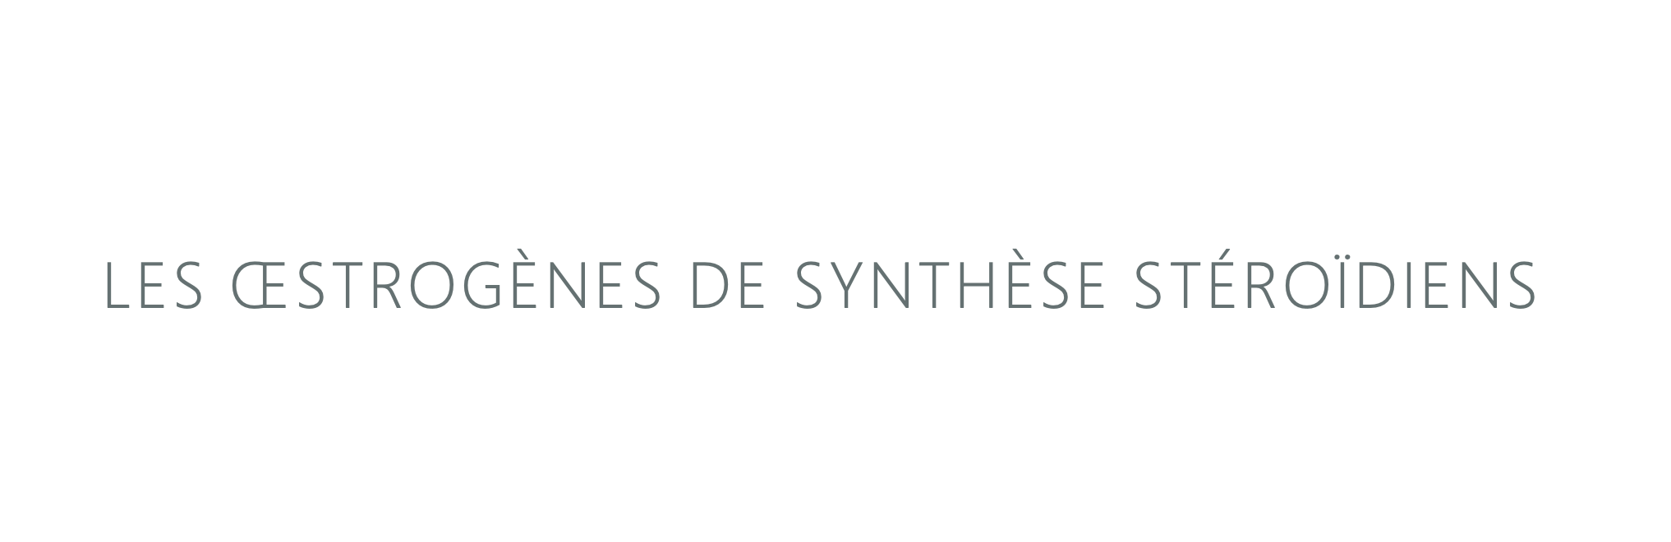

Slide 22
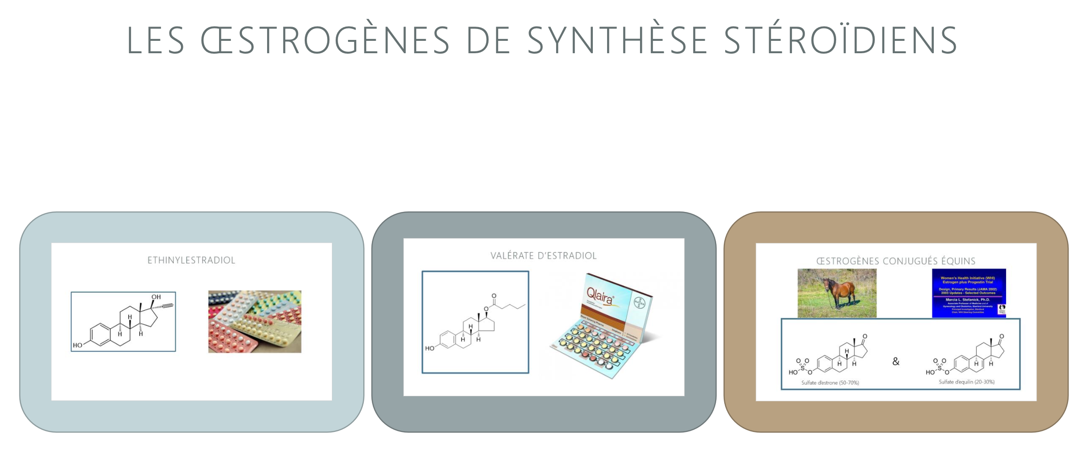

Slide 23
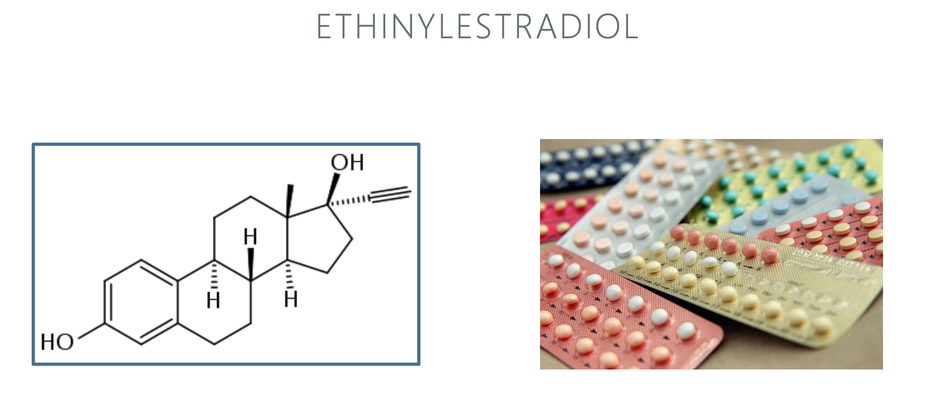

Slide 24
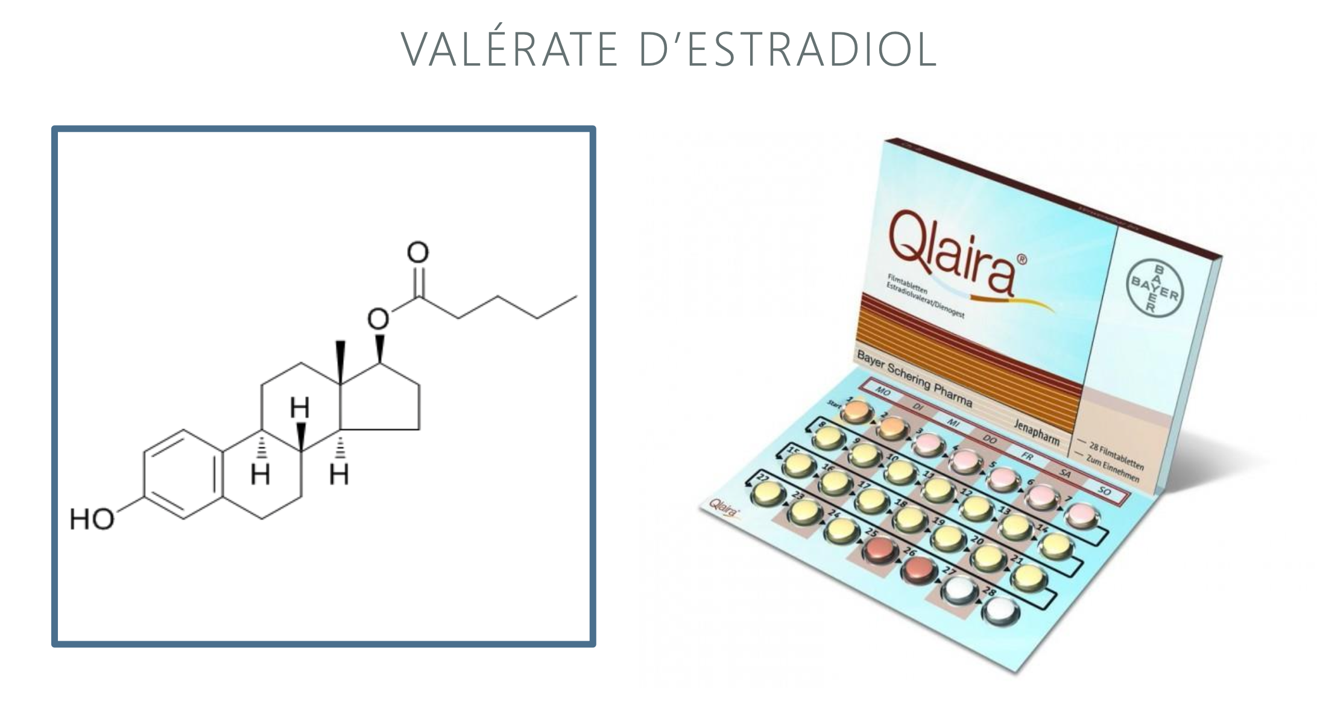

Slide 25
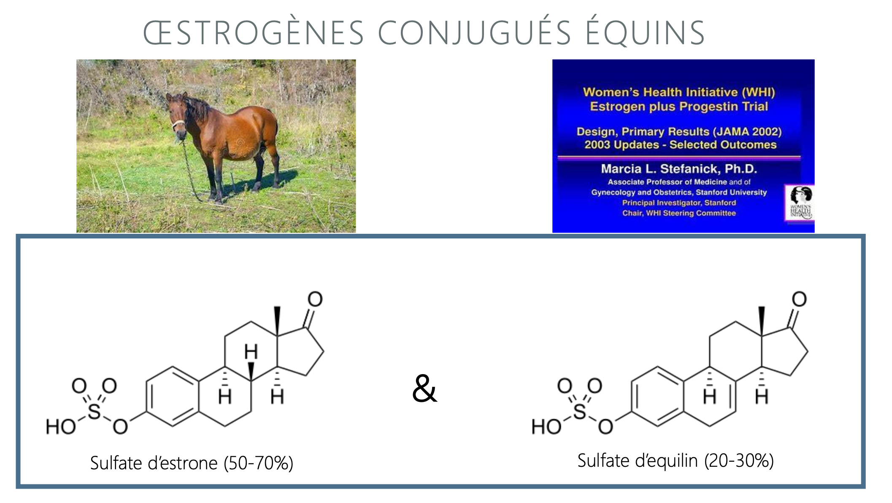

Slide 26


Slide 27
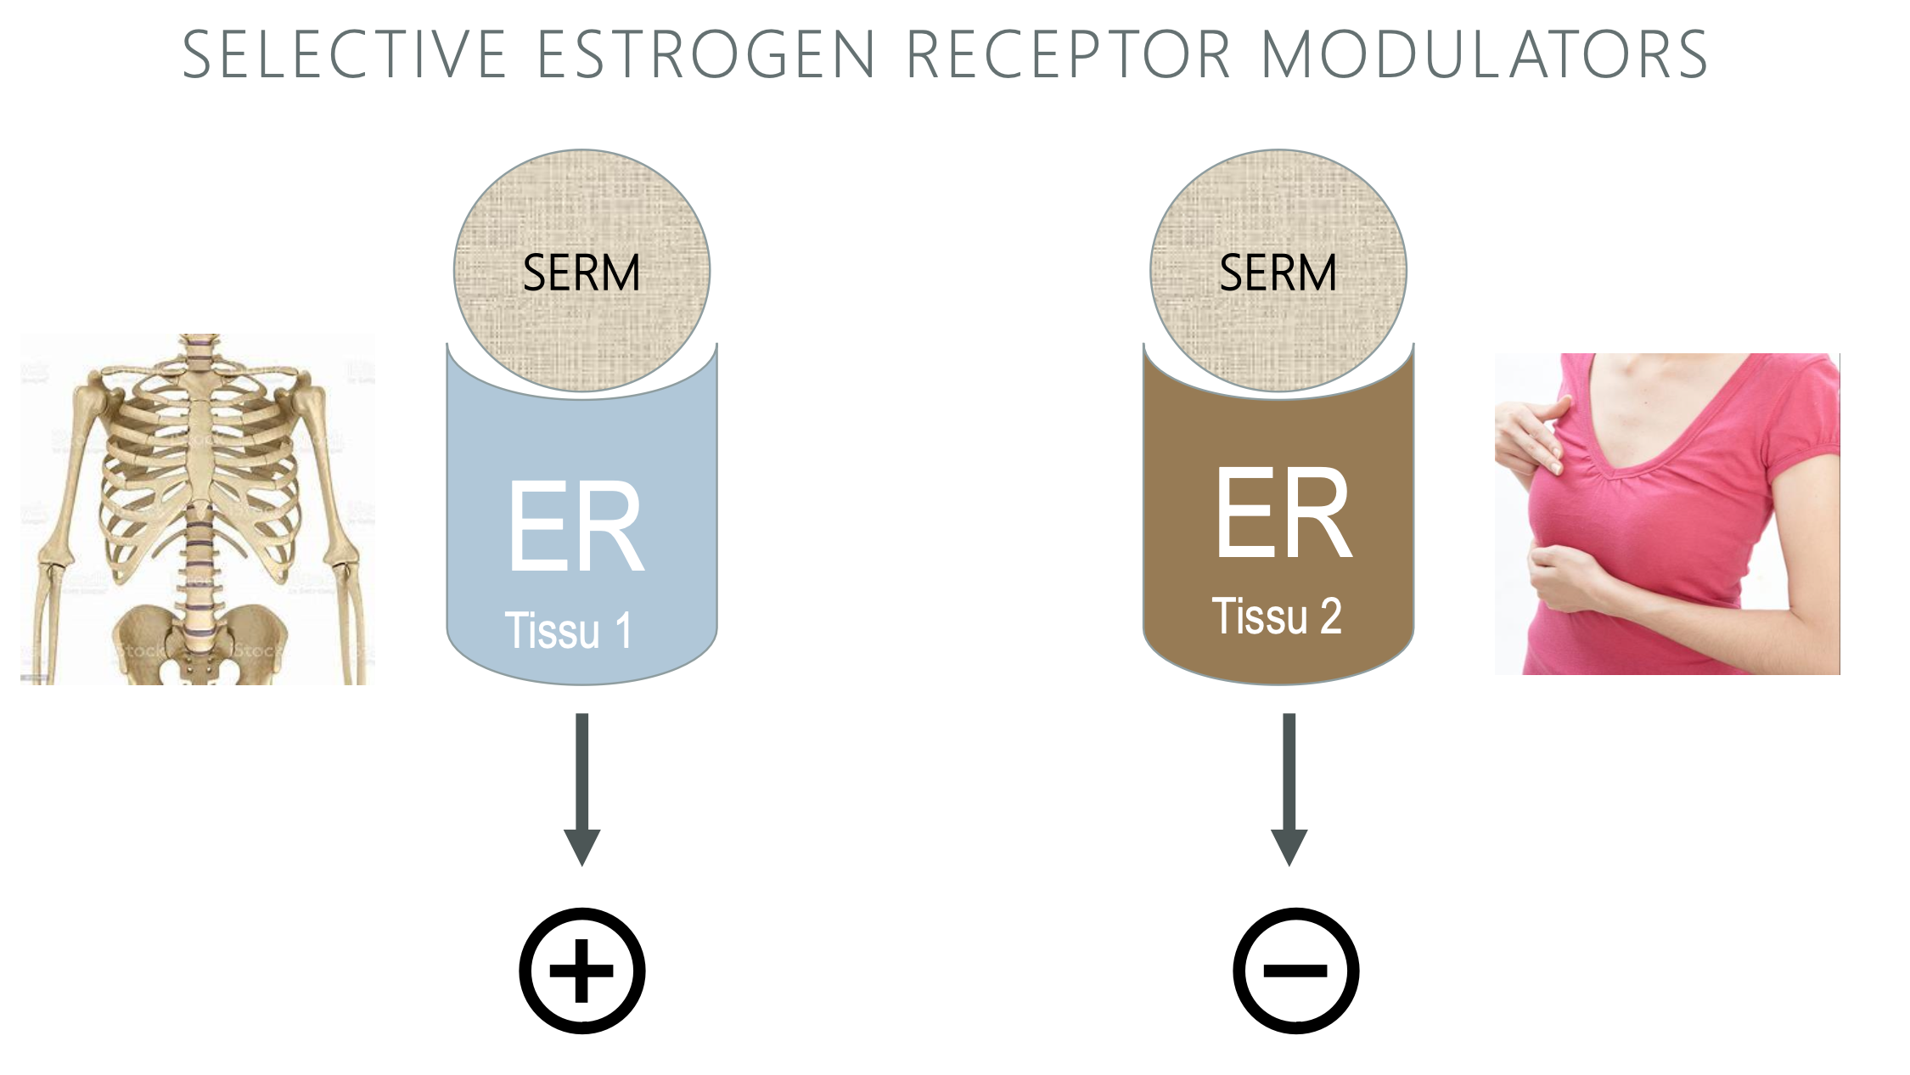

Slide 28
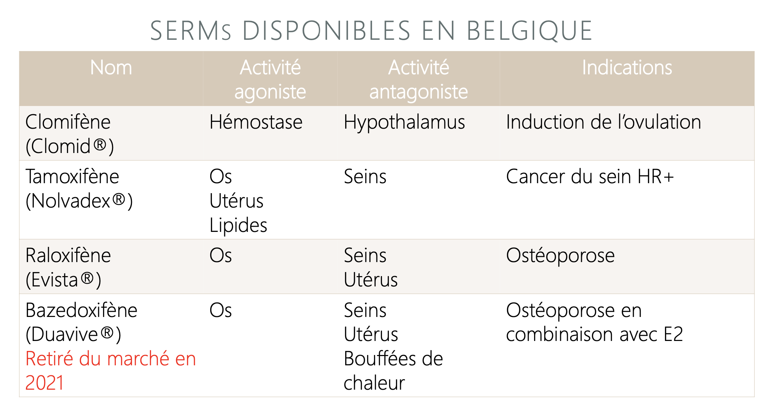

Slide 29
Coagulation et oestrogènes
L'APC est un anticoagulant physiologique : il se développe une résistance à la protéine C activée
Augmentation facteurs pro coagulants : II,VII,VIII,X,fibrinogène
Diminution inhibiteurs physiologiques de la coagulation : AT, proteines S
Augmentation de l’activité fibrinolytique
APC: protéine C activée ; TEV: thromboembolie veineuse
Trigg et al, Semin thromb Hemost 2011

Slide 30
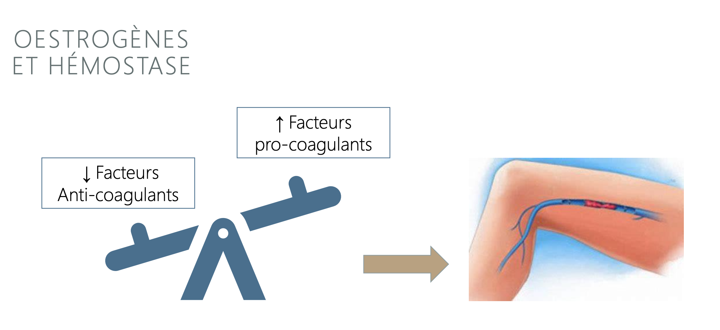

Slide 31
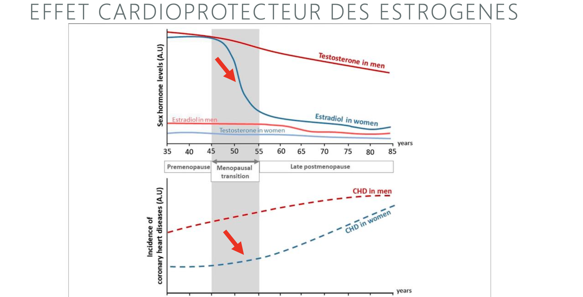

Slide 32
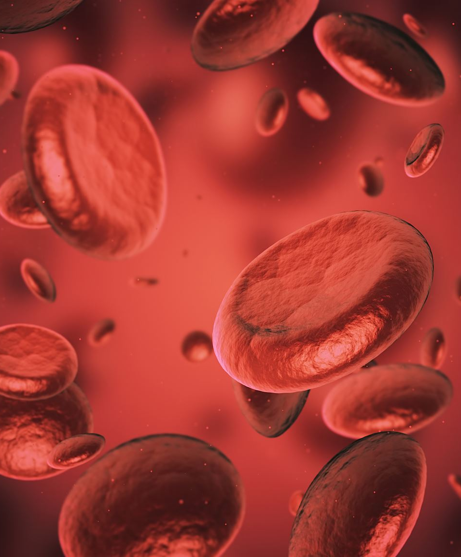
Les estrogènes : contre-indications
Saignements vaginaux inexpliqués
Carcinome mammaire ou autres tumeurs hormono-dépendantes (méningiome) ou antécédents
Affections hépato-biliaires sévères telles que lithiases, hépatite, cirrhose et cancer ou adénome hépatique
Présence, antécédents ou risque élevé (p.ex.: antécédents familiaux) de thromboembolie artérielle ou veineuse (voie percutanée acceptée pour les atcd de phlébite en dehors d’un évènement aigu mais à évaluer cas par cas)

Slide 33

Les estrogènes par voie orale : effets indésirables
Troubles gastro-intestinaux, prise de poids, mastodynie,rétention hydrosodée si surdosage, chloasma et rash, douleurs dans les membres inférieurs
céphalées, migraines, vertiges, troubles de l’humeur et dépression
Spotting, dysménorrhée, candidose vaginale surtout si surdosage ou schéma mal adapté
Hypertriglycéridémie (principalement si préexistante)
Notes:
Les femmes ayant une hypertriglycéridémie préexistante doivent être étroitement surveillées
Chlosma = masque de grossesse

Slide 34
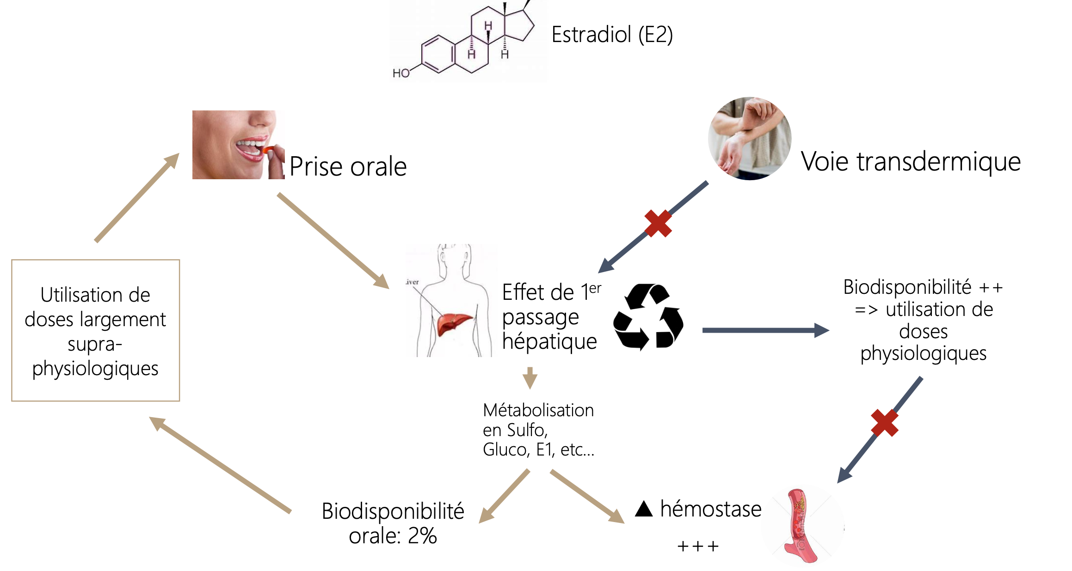

Slide 35
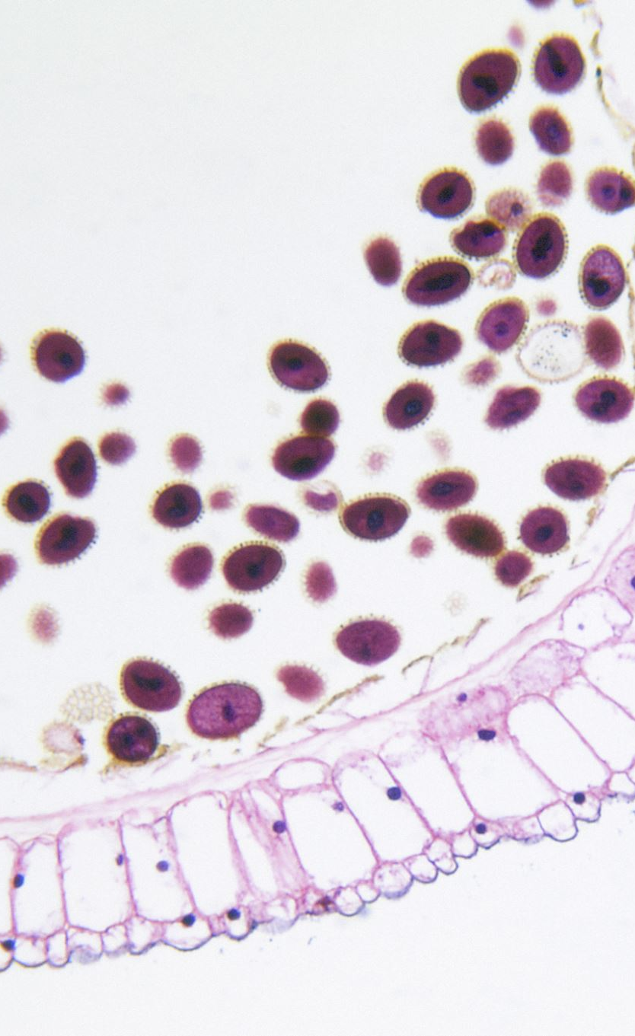
Transdermal Estradiol
Efficacy of resorption depends on lipophilic : hydrophilic properties of the steroid; the more OH groups, the less permeability : E1 > E2 >E3
E2 diffuses through stratum corneum, epidermis, dermis, capillaries along a concentration gradient. Unlike oral admin., diffusion through skin is not associated with conversion of E2 to E1 !. E1 = much lower levels !
MATRIX PATCH : 25-37,5-50-75-100µgE2/day. E2 is dissolved in the adhesive layer of the patch and released in about 7 days, but changed usually every 3 ½ days (=marketing pressure ?)
Serum concentrations achieved = regular; but great interindividual variability. Usually, patch 25µg = E2 30-45pg/ml; 50µg=E2 40-80pg/ml
E2 gel : hydro-alcoholic gel. One spray=0.75mg E2 : 10% resorption. 2 sprays/d = about 1 patch 50µg. Great variability depending on gel application variability !
Kuhl H., Climacteric 2005;8(suppl 1):3

Slide 36
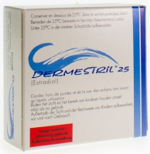
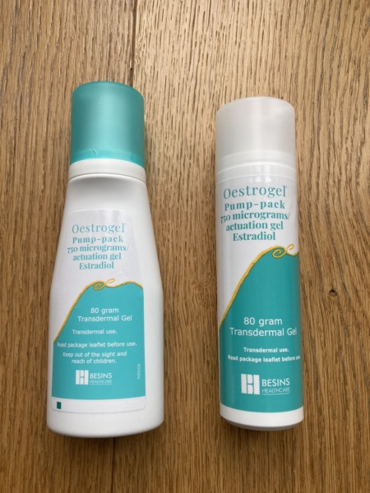

Les estrogènes par voie transdermique
Dispositifs transdermiques : Estradiol 25-100µg/24h
  Climara®
  Dermestril® (TTS ou septen)
  Feminova®
  Systen®
  Vivelle Dot®
Gel transdermique
  Oestrogel® (gel: 0,6mg/g ou pompe doseuse 0,75mg/pression)
Spray transdermique
  Lenzetto® (pompe doseuse: 1,53mg/pression)
Notes:
La disponibilité systémique de l'estradiol après administration transdermique est environ 20 fois supérieure à celle observée en cas d'administration par voie orale.

Slide 37
Importance of E2-Transdermal vs
E2-oral route (CVD)
 | Oral E2/CEE | Transdermal E2
TG LDL particle size Lp (a) IGF-1 Prothrombin F 1+2 FvW CRP NOS | •    (hGH •) • • • • | = or  • = or  = (= or  hGH) = = = or  •
Adapted and expanded from Modena MG et al, Maturitas 2005;52:1-10

Slide 38
Quelles sont les différentes formes d’administration du THM possibles?
Transcutané : oestrogel +/- associé à une progesterone naturelle (Utrogestan°,Duphaston°, Progebel°)
Oral ( Femoston° Low ou Conti, Bijuva°, Angelicq°, Zumenon°, Progynova°)
Vaginal (Aacifemine° ovules ou creme, Blissel°, Vagifem°,Intrarosa°)
Utérin (sterilet : Mirena°, Levosert°)
Autres : androgènes , phyto,…

Slide 39
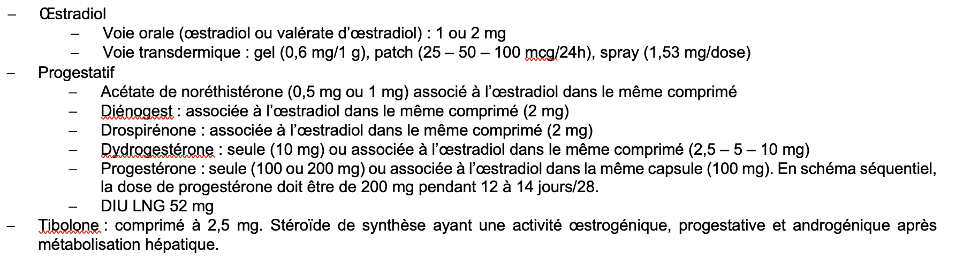
Hormonal combinaisons

Slide 40
Schéma thérapeutique
Progestatif (si utérus présent) : minimum 14 jours consécutifs par cycle/mois, souvent
21-25 jours/cycle
Administration cyclique séquentielle (avec estrogène en discontinu) : 10-14 derniers jours du cycle d’estrogène avant l’interruption
Administration séquentielle (avec estrogène en continu) : 10-14 jours consécutifs
Administration continue
Progestatif
7 - 11→21
Progestatif
7 - 11→21
Progestatif
7 - 11→21
Progestatif
Progestatif
Progestatif
Estrogène
1→21
Interruption
21→28
Estrogène
1→21
Interruption
21→28
Estrogène
1→21
Interruption
21→28
Progestatif
10 jours
Progestatif
10 jours
Progestatif
10 jours
Estrogène
Progestatif
Estrogène
Notes:
en réalité clinique pour le long terme nous donnons généralement 21 ou 25 jours par mois voire en continu mais faut il encore que la dose soit suffisante par ex Utrogestan 200 si 14j mais 100 si plus long schéma

Slide 41
Quand et comment passer d’une contraception à un THM?
Une contraception doit être assurée jusqu’à la ménopause
-aménorrhée 1 an
-dosage sanguin gonadotrophines
Management de la « péri – ménopause »Velbienne °Laclimella°
ou poursuivre pilule telles que : Zoely°,Qlaira°, Drovelis°,Lydisilka°
Slinda°, Cerazette°, Lueva°, Desopop°

Slide 42
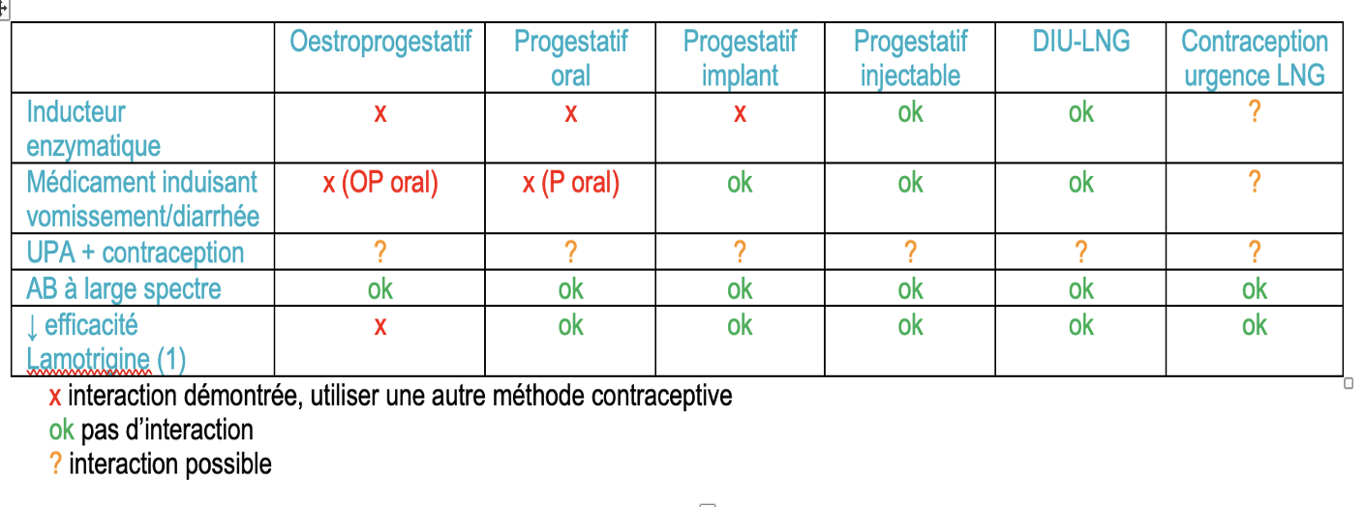
Interactions medicamenteuses

Slide 43
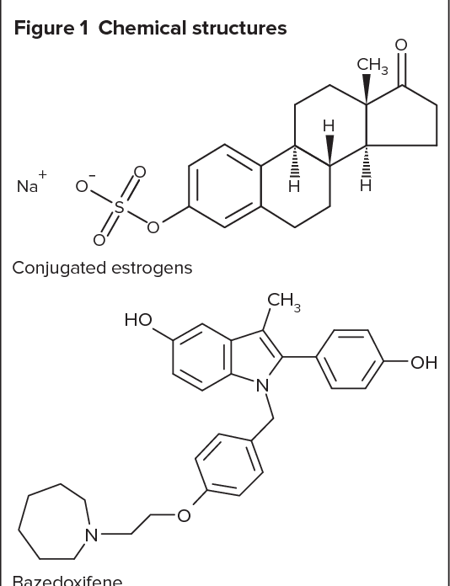
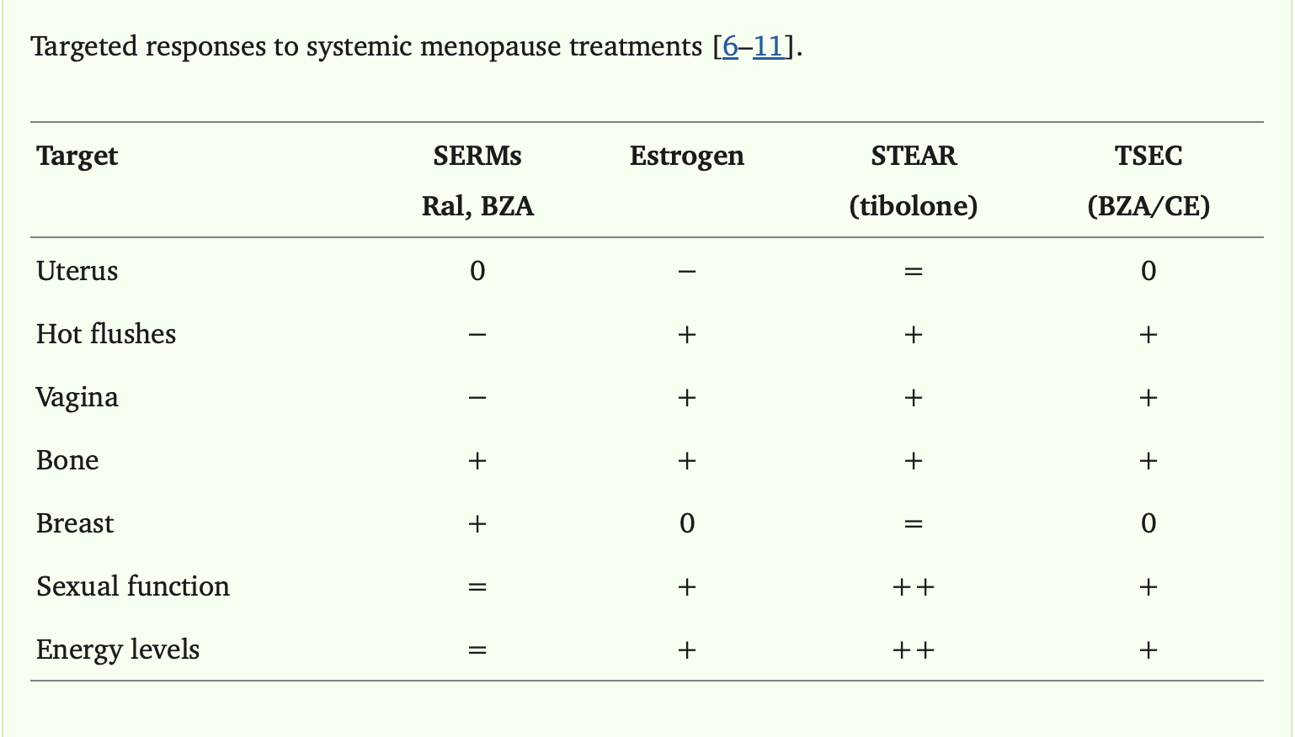
TSEC : SERM + CEE

Slide 44
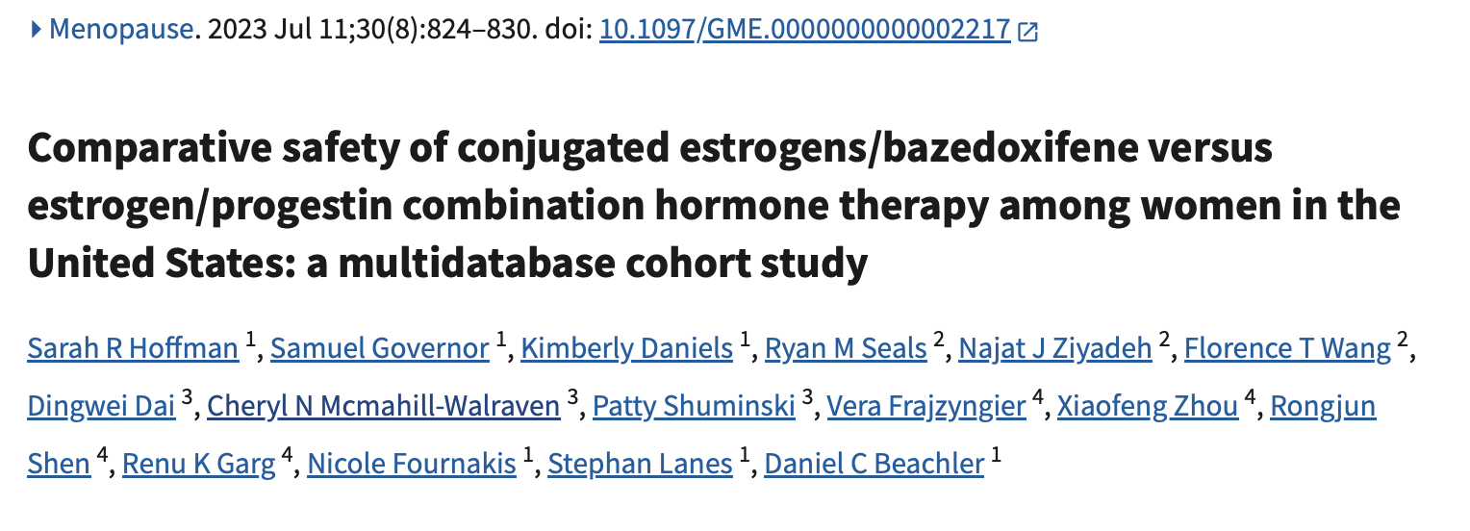

Slide 45
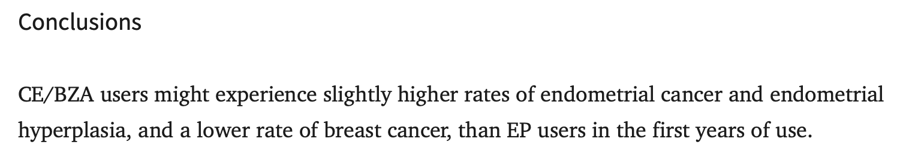
CEE + bazedoxifene

Slide 46
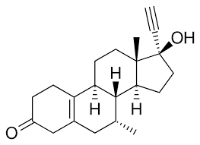
Tibolone
Propriétés progestatives, estrogéniques et androgéniques
Diminue les bouffées de chaleur
Diminue l’atrophie du tractus urogénital
Diminue le nombre de fractures chez la femme ostéoporotique
Améliore la libido
Pas d’augmentation du risque de cancer de l’endomètre
Mais
Augmentation risque AVC chez femme âgée

Slide 47
TIBOLONE AND SEXUALITY
A large numbers of studies suggest that TIBOLONE may improve sexual function
This is plausible because testosterone has been shown to increase libido and frequencies of sexual activities. TIBOLONE has an androgenic activity because the isomer of tibolone stimulates the androgen receptor.
In addition, Tibolone can act indirectly to decrease SHBG concentration and thereby increase the avilability of available testosterone.
Recent data have demonstreted that circulating levels of DHEA decrease progressively and significantly during twelve months of tretment using differents regimens of oestrgens – progestins combinaisons . But TIBOLONE does not induce any modification in circulating levels of DHEA

Slide 48
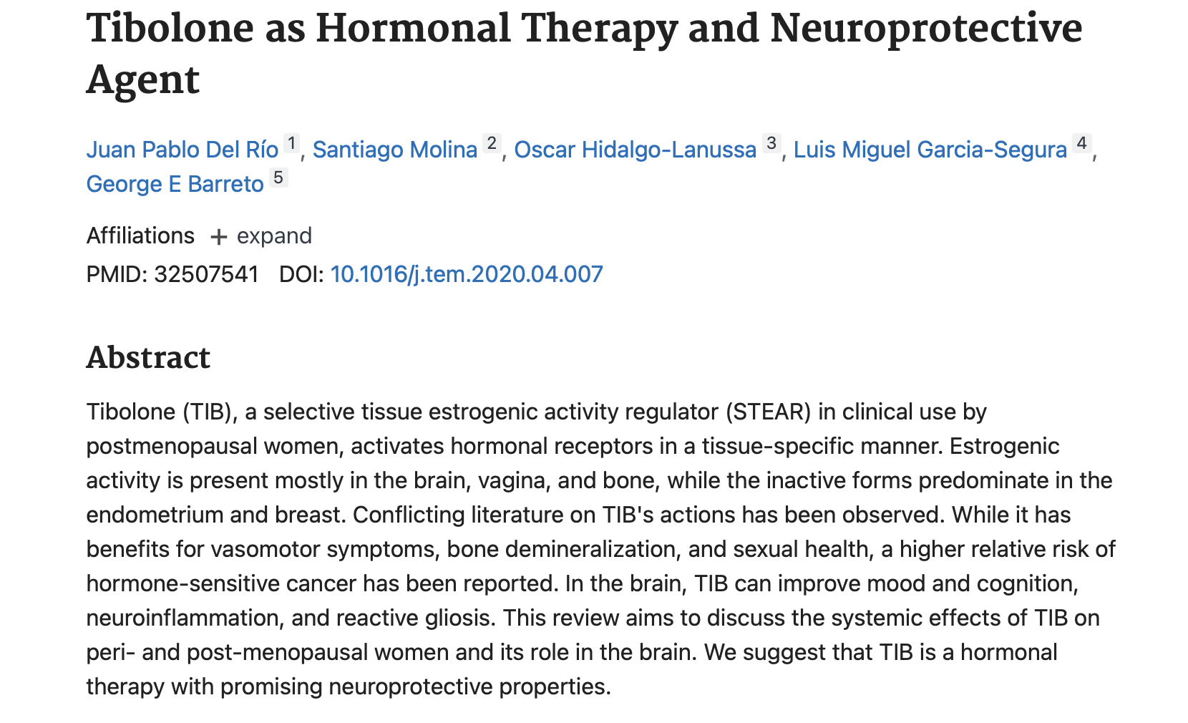

Slide 49
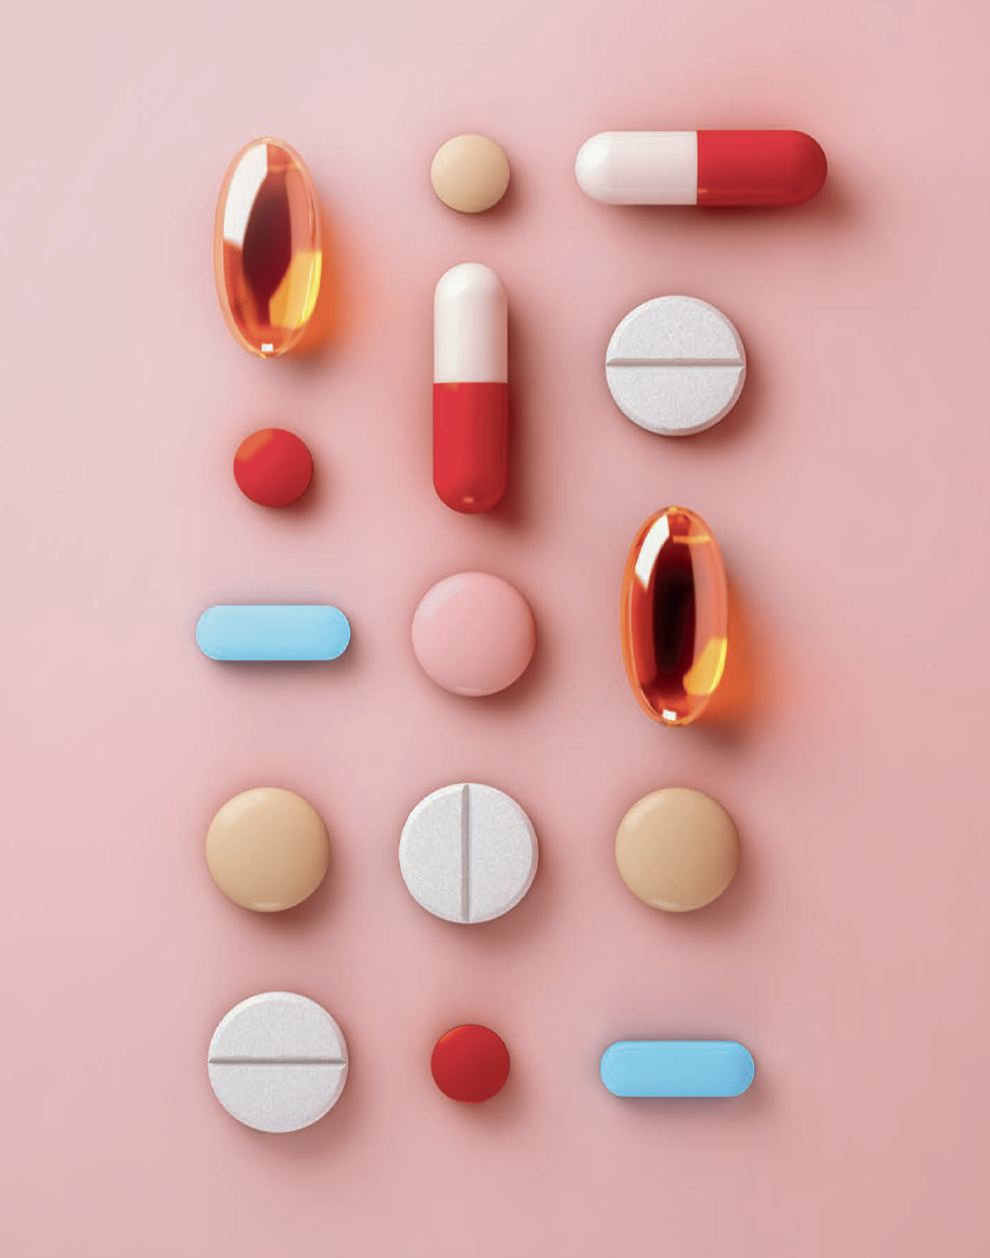
Hormonal therapy thank you

